Slide 1


ỦY BAN NHÂN DÂN QUẬN LONG BIÊN
TRƯỜNG MẦN NON GIA THỤY
DẠY TRẺ KỸ NĂNG CHĂM EM BÚP BÊ BỊ ỐM
LỚP: NHÀ TRẺ D1
GIÁO VIÊN: NGUYỄN THỊ THÁI

Slide 2

Kiến thức:
-Trẻ biết một số kỹ năng chăm em Búp bê bị ốm: Cặp nhiệt độ, chườm khăn, bế em, cho em ăn, cho em uống thuốc, rue m ngủ.
- Trẻ biết cách giao tiếp khi chăm em Búp Bê.
2. Kỹ năng:
- Trẻ có kỹ năng chăm em Búp Bê bị ốm như: Kỹ năng cặp nhiệt độ, kỹ năng bế em, kỹ năng chườm khăn, kỹ năng cho em uống thuốc, kỹ năng ru em ngủ.
- Phát triển ngôn ngữ cho trẻ: Rèn cho trẻ nói to rõ ràng, đủ câu.
3. Thái độ:
-Trẻ thể hiện tình cảm yêu thương, lo lắng, ân cần khi chăm sóc em Búp Bê bị ốm.
-Trẻ hứng thú tham gia các hoạt động

Slide 3
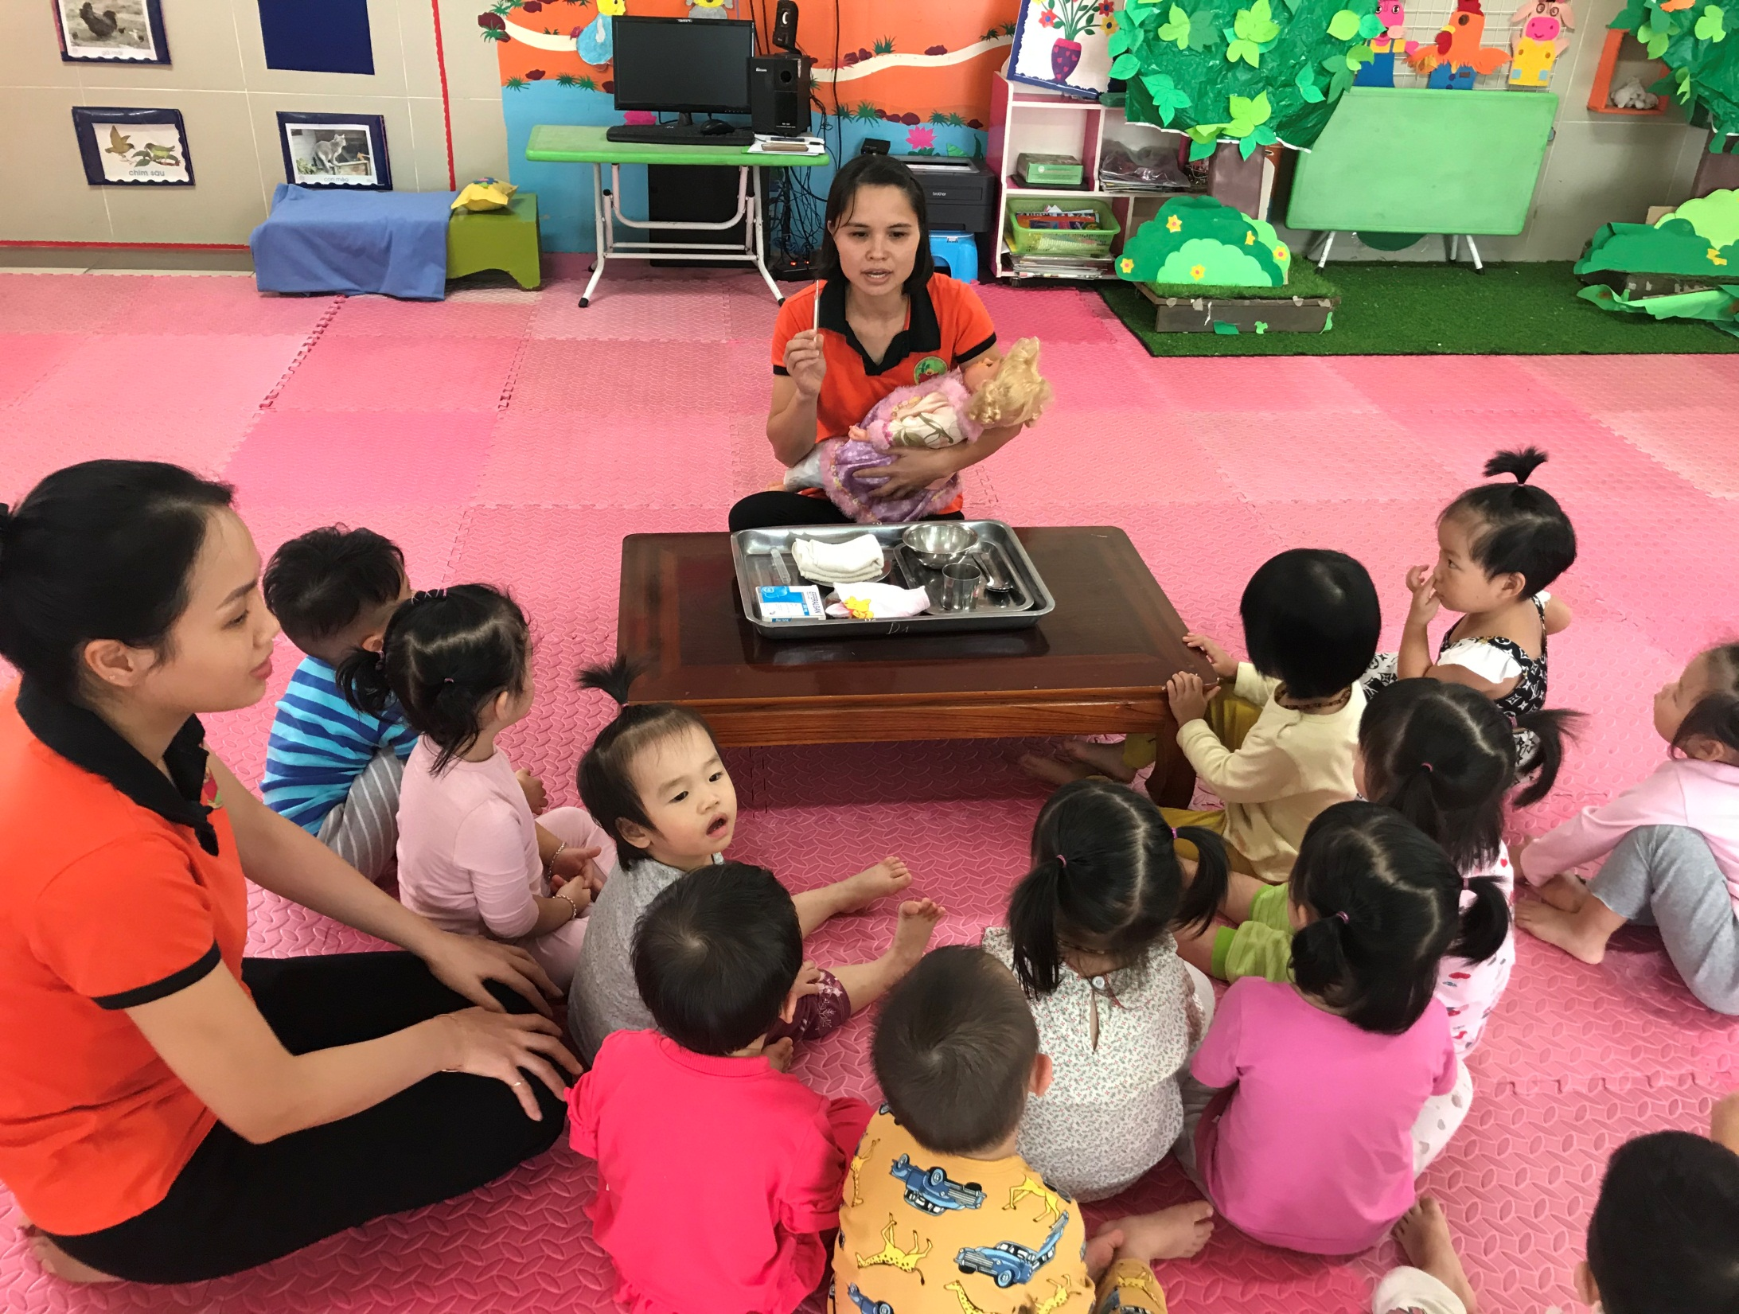

Slide 4
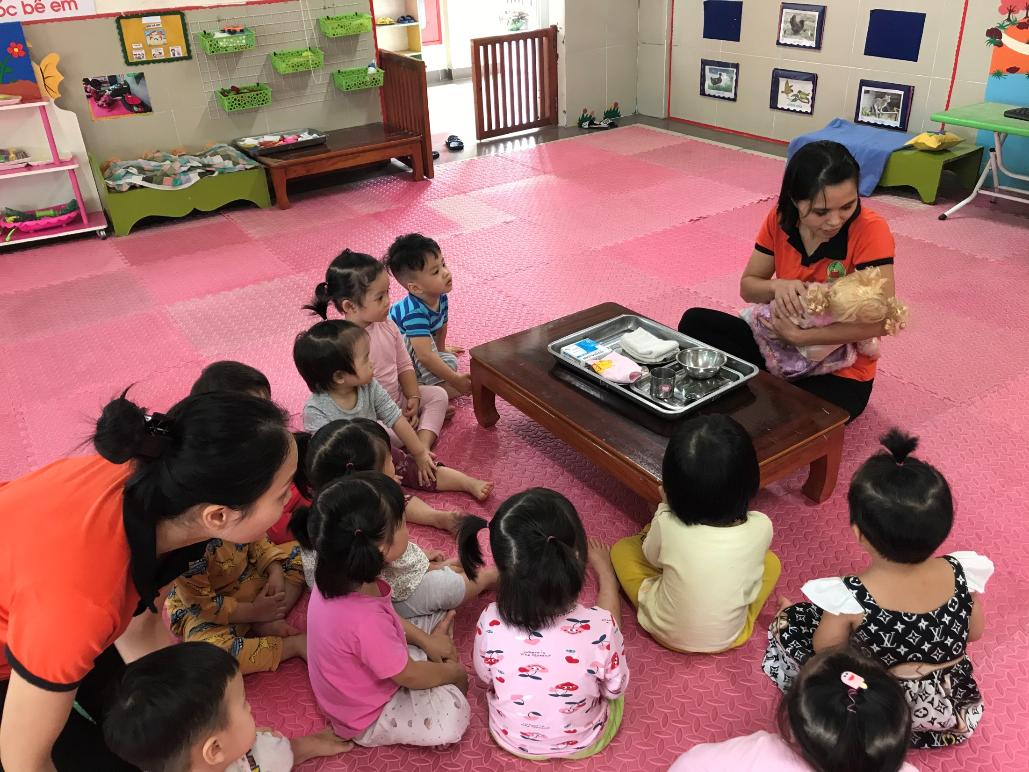

Slide 5
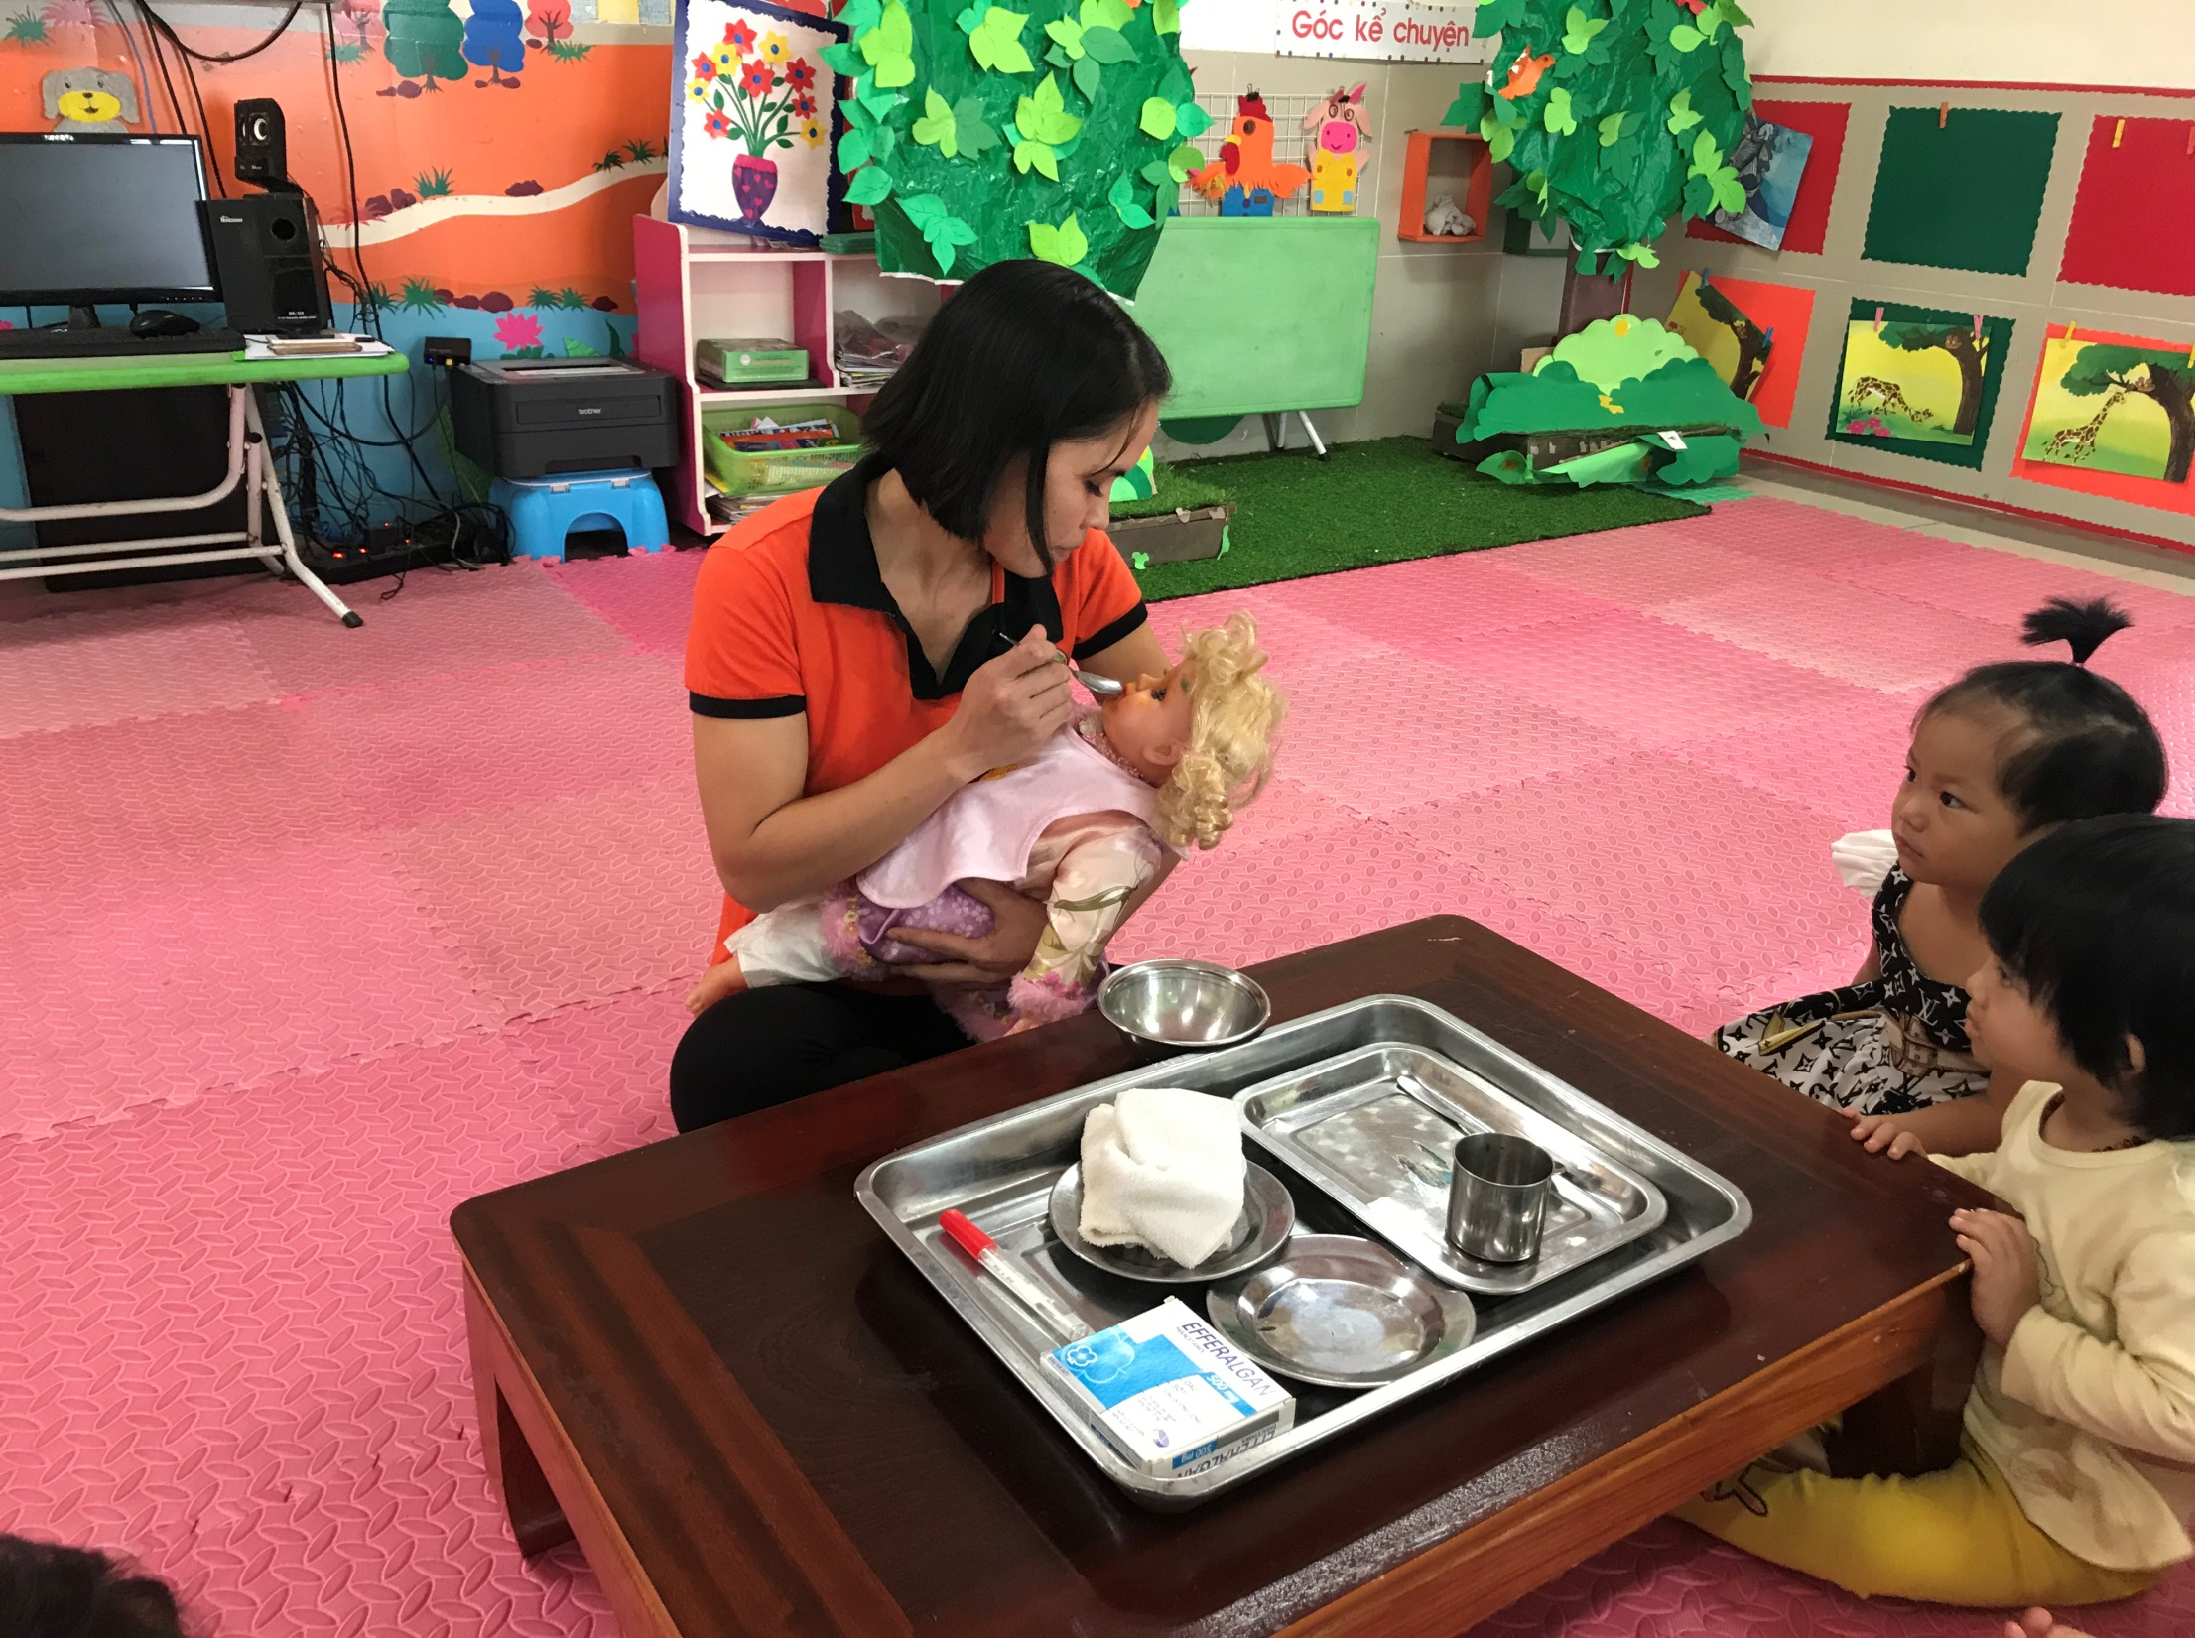

Slide 6
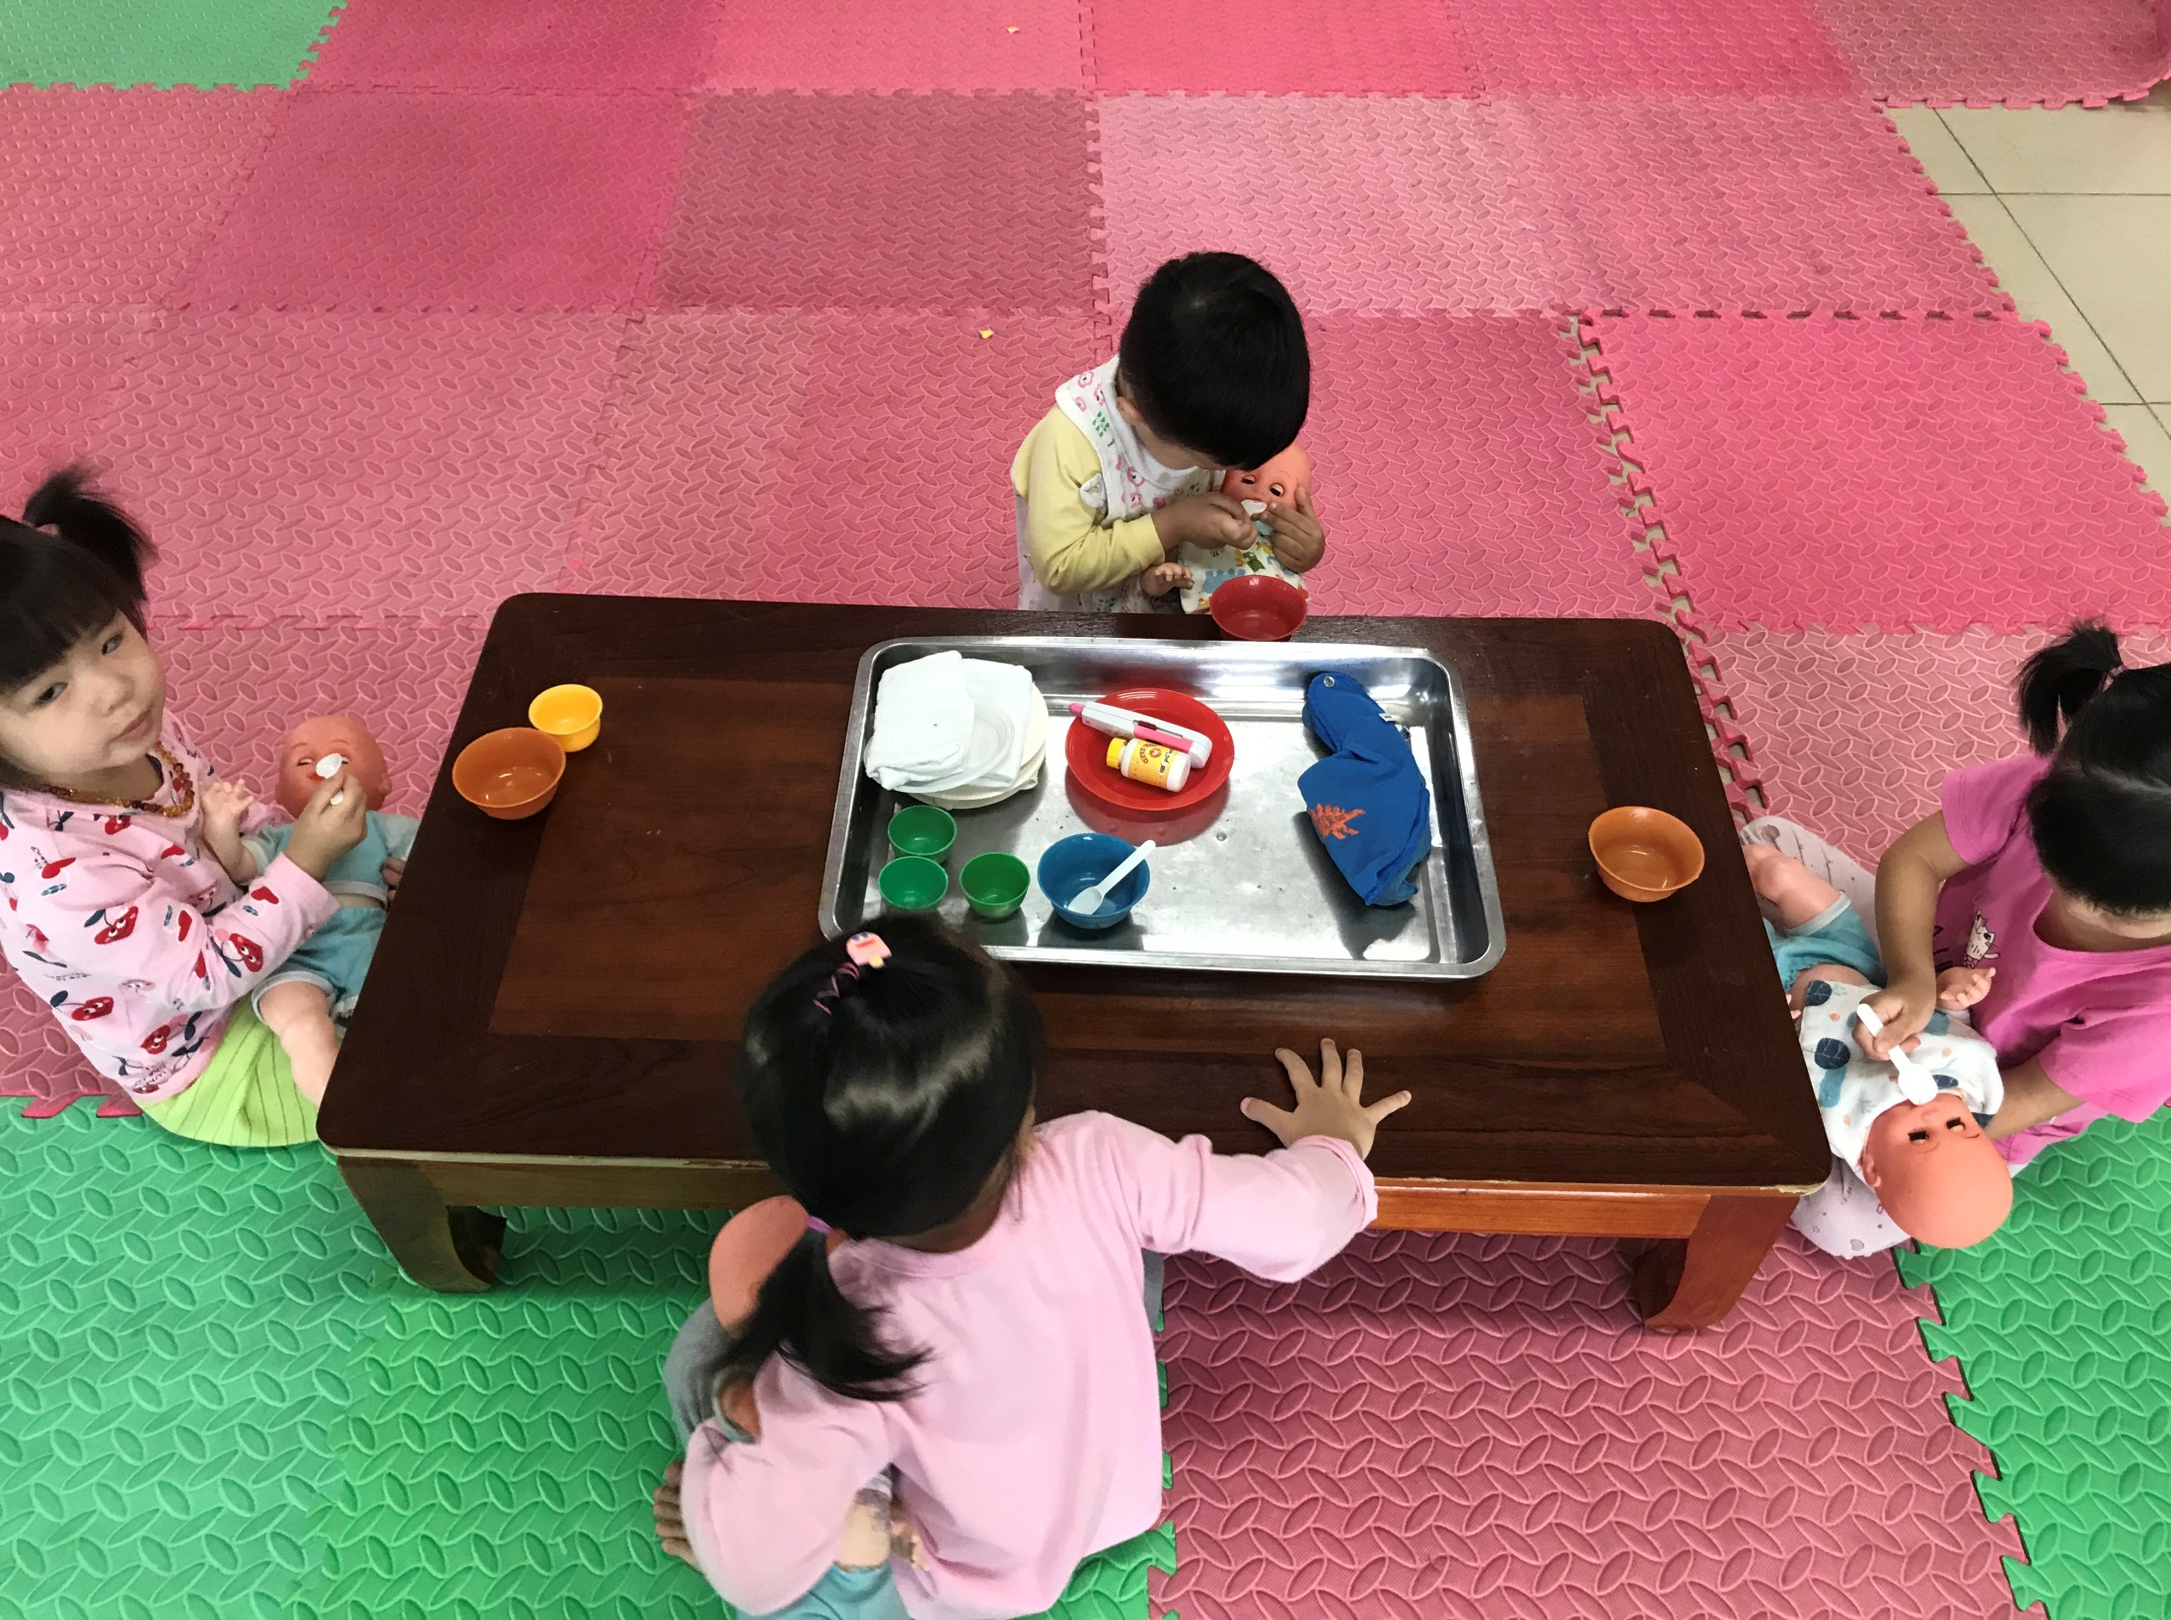

Slide 7
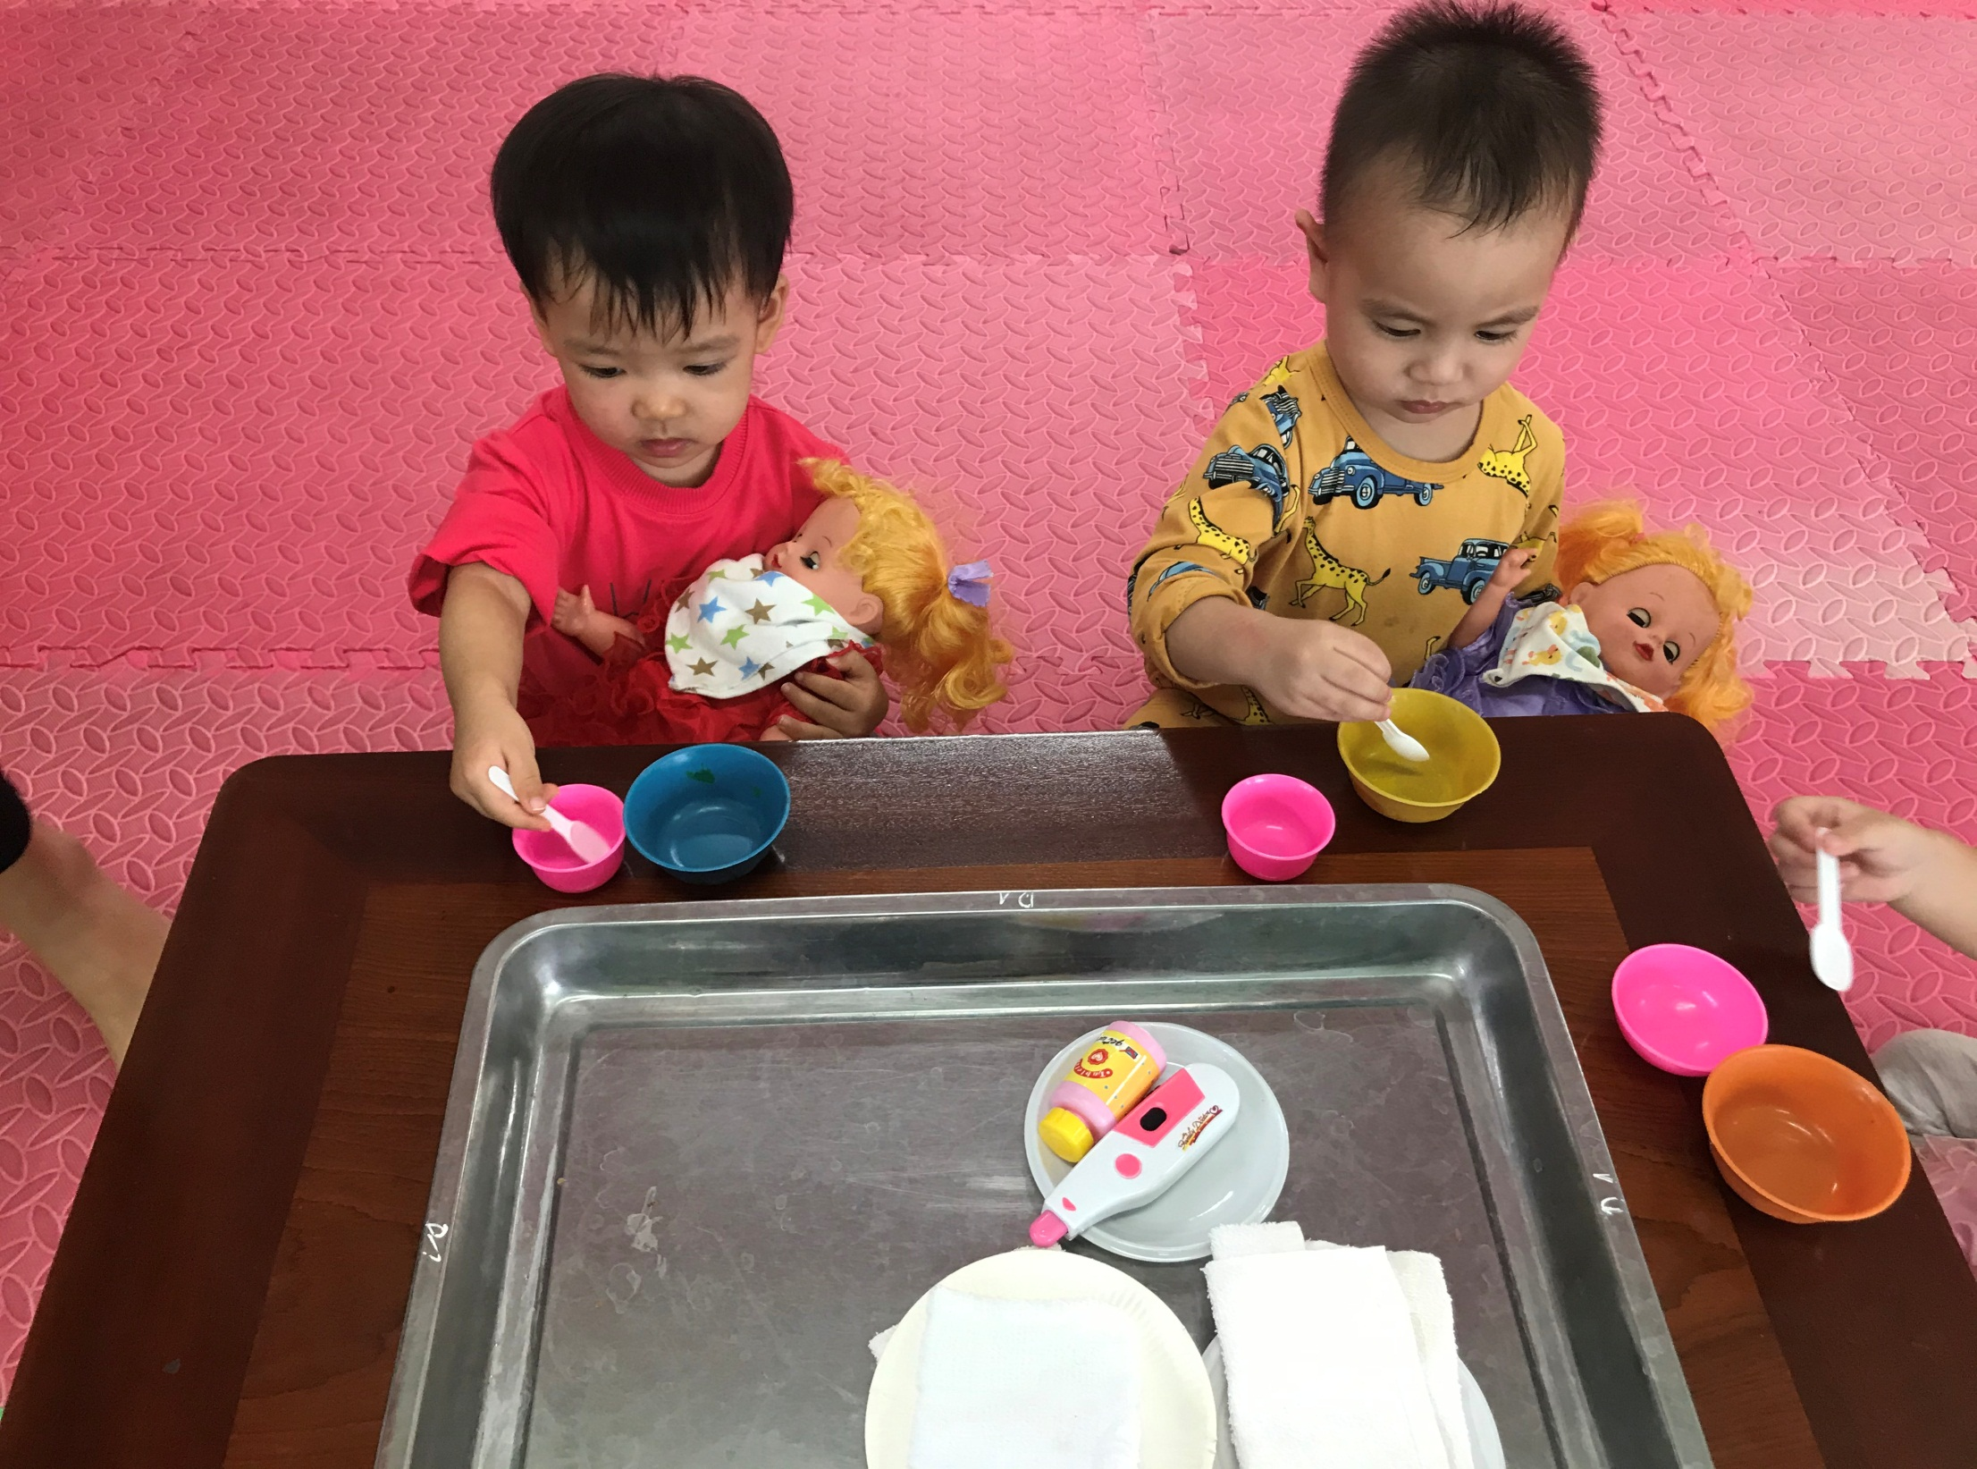

Slide 8
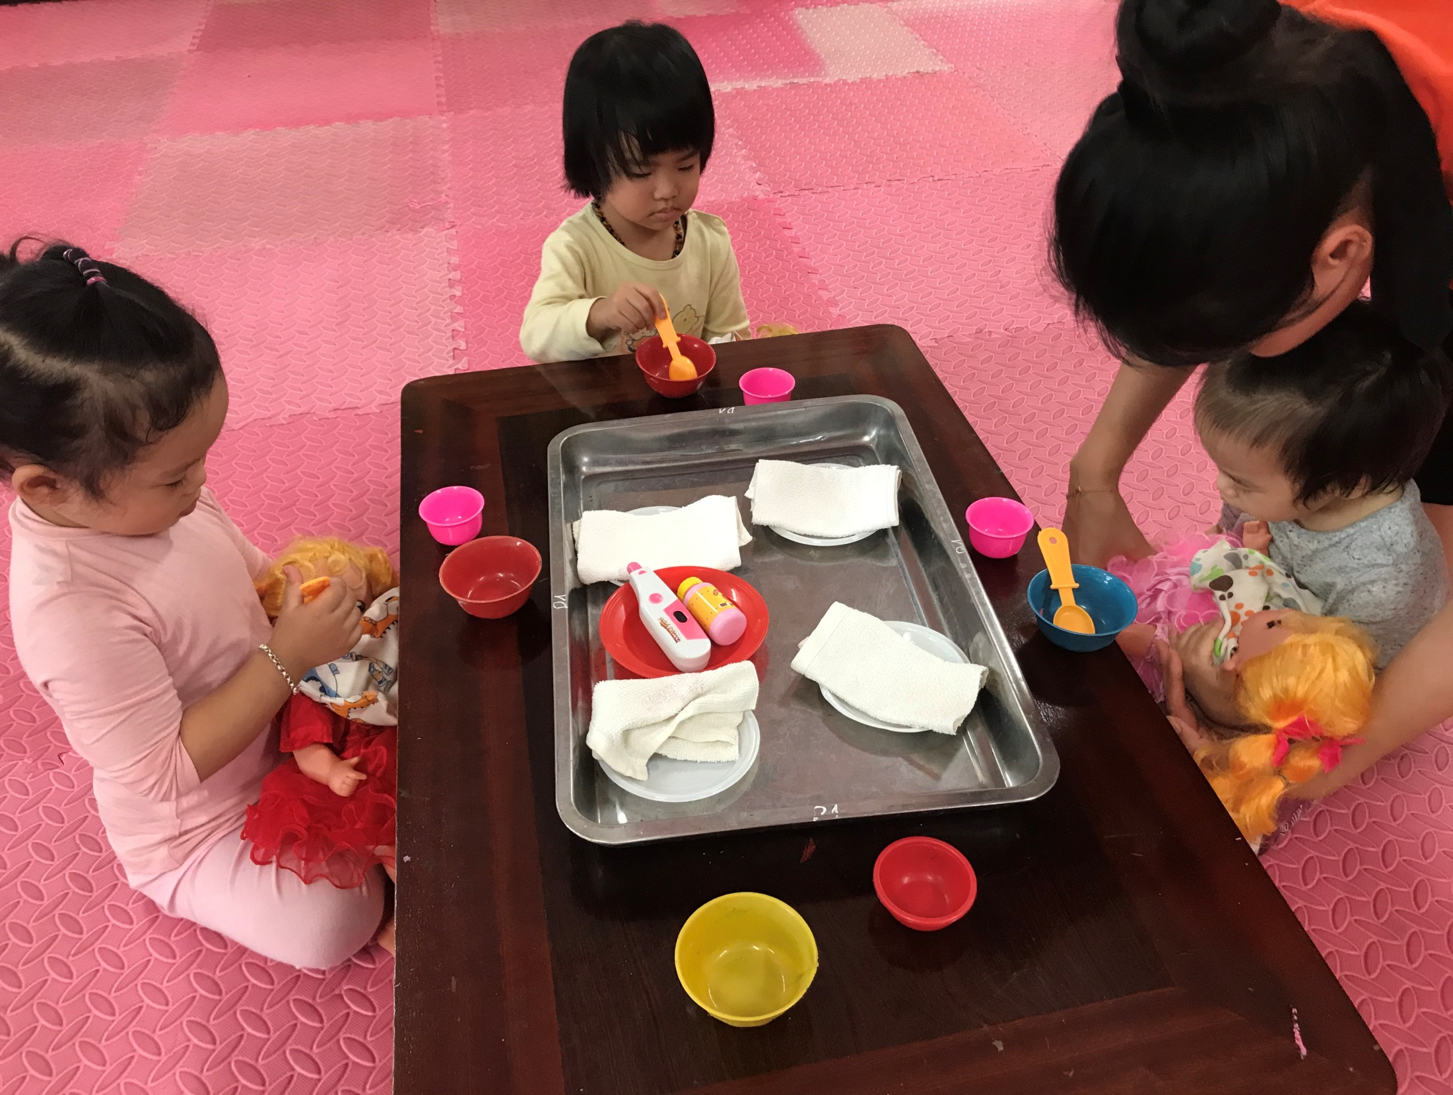

Slide 9
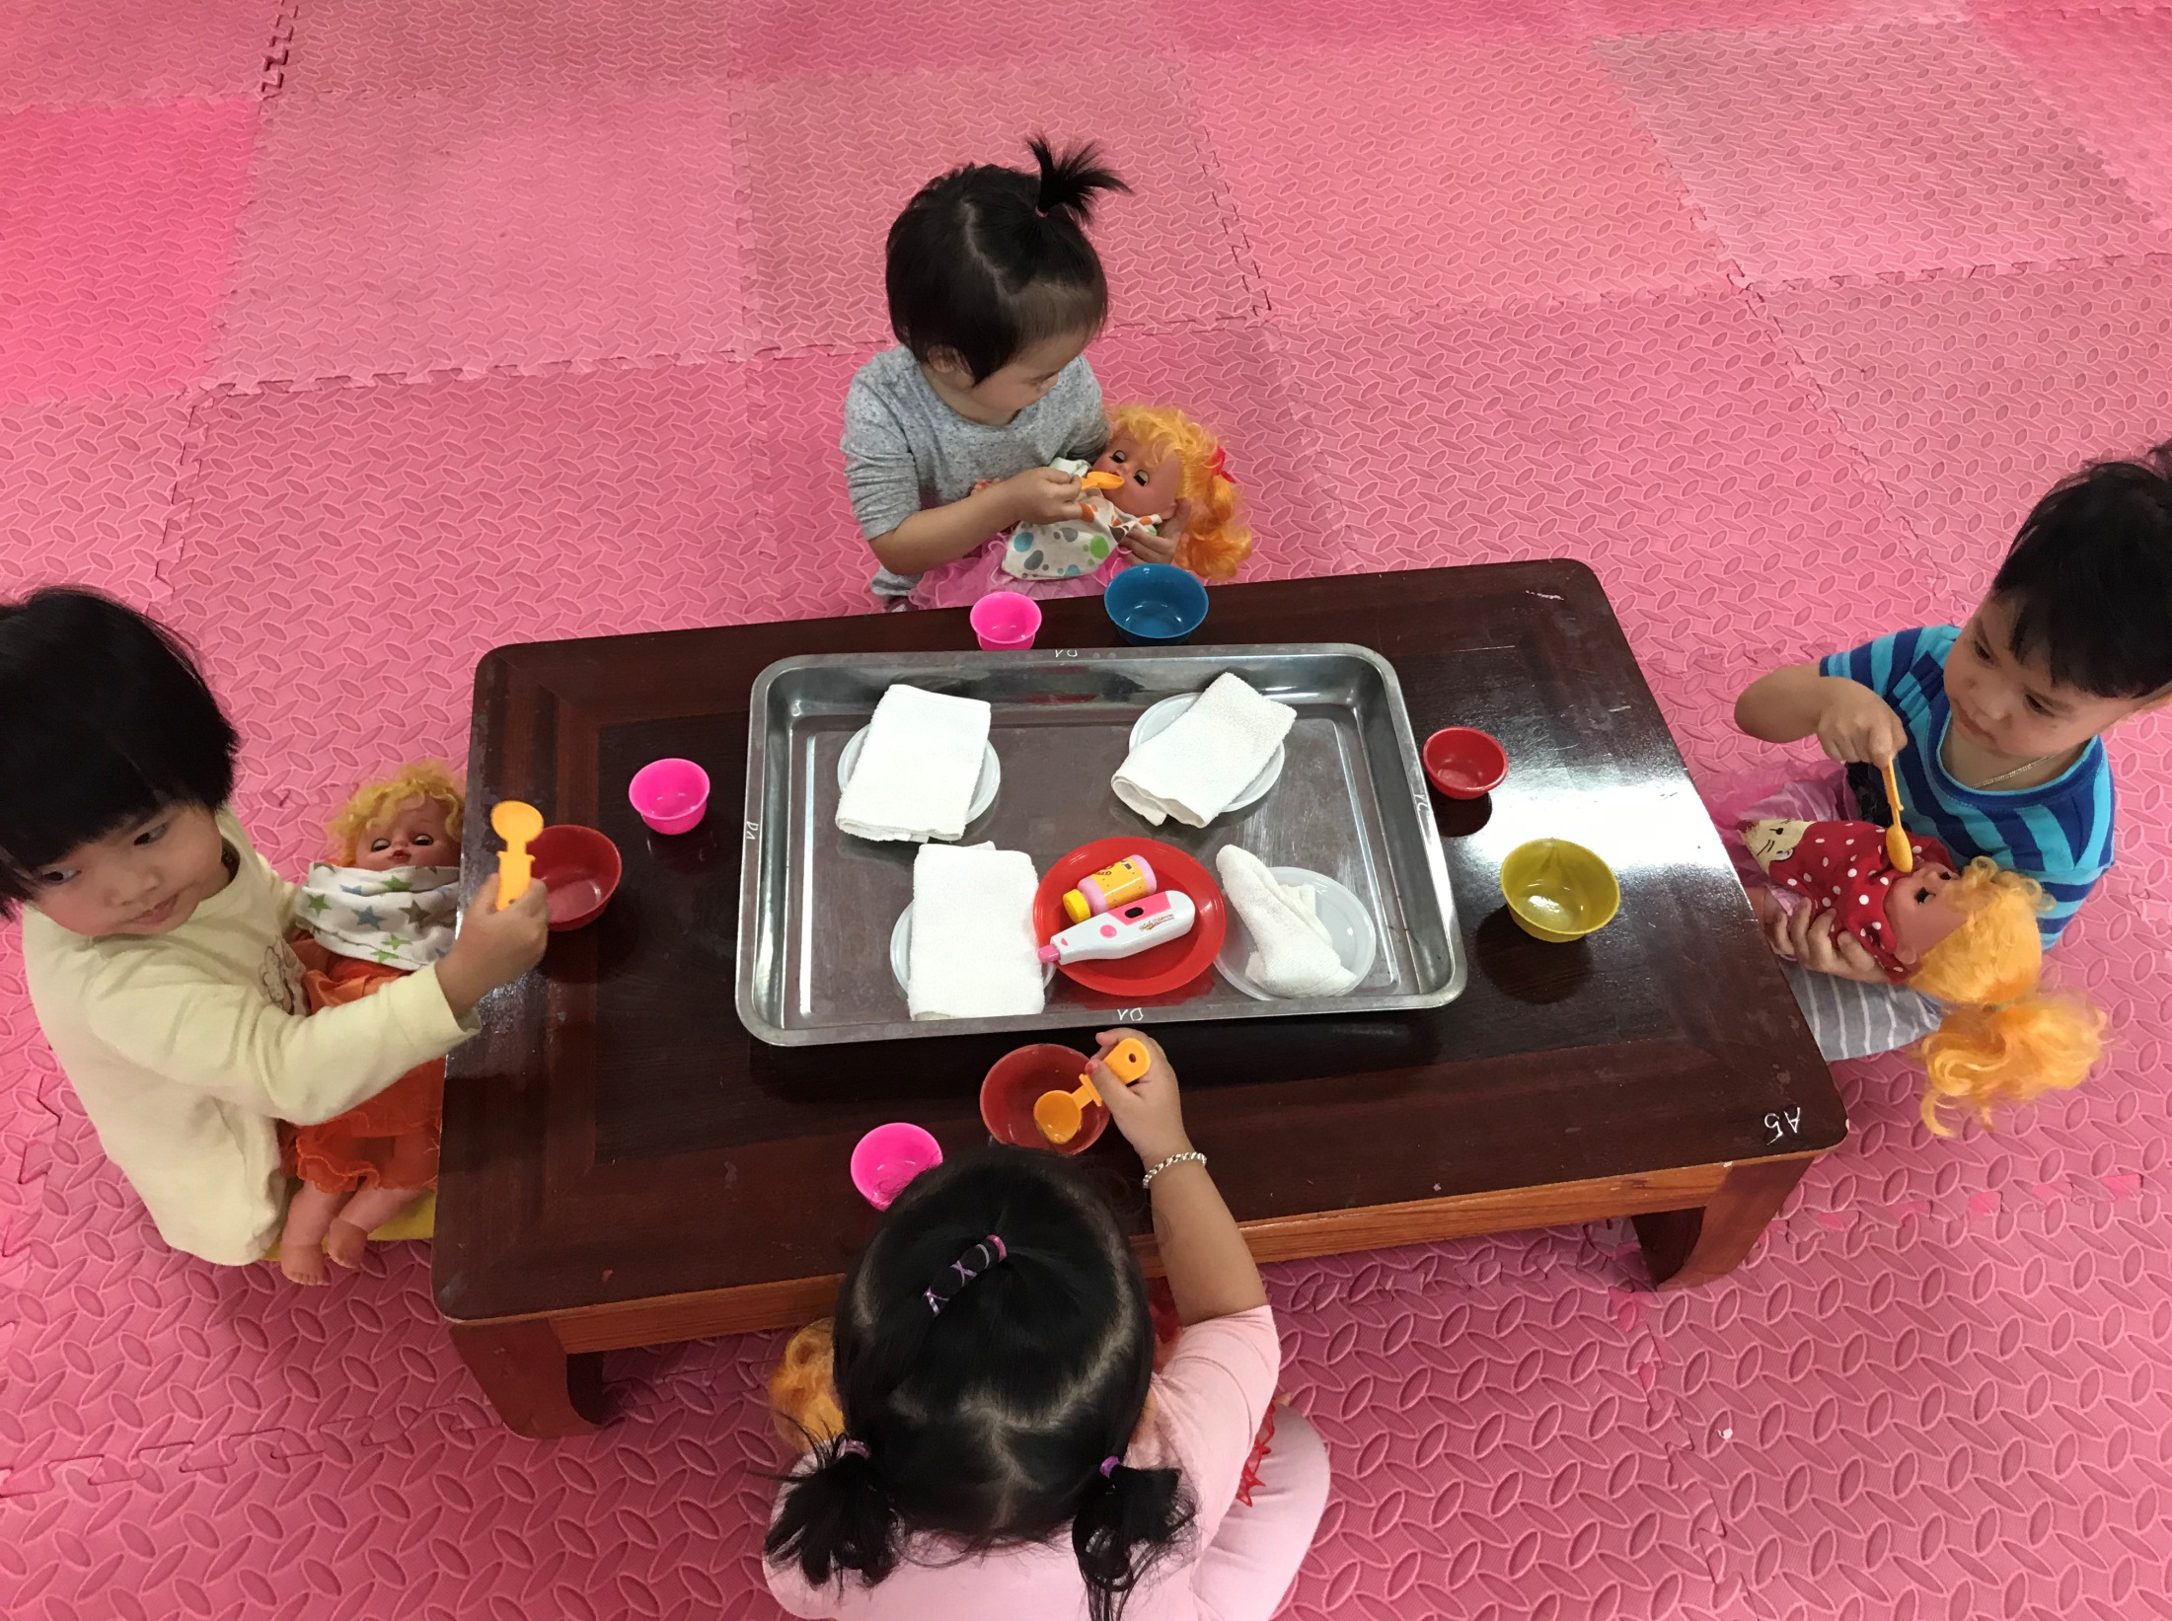

Slide 10
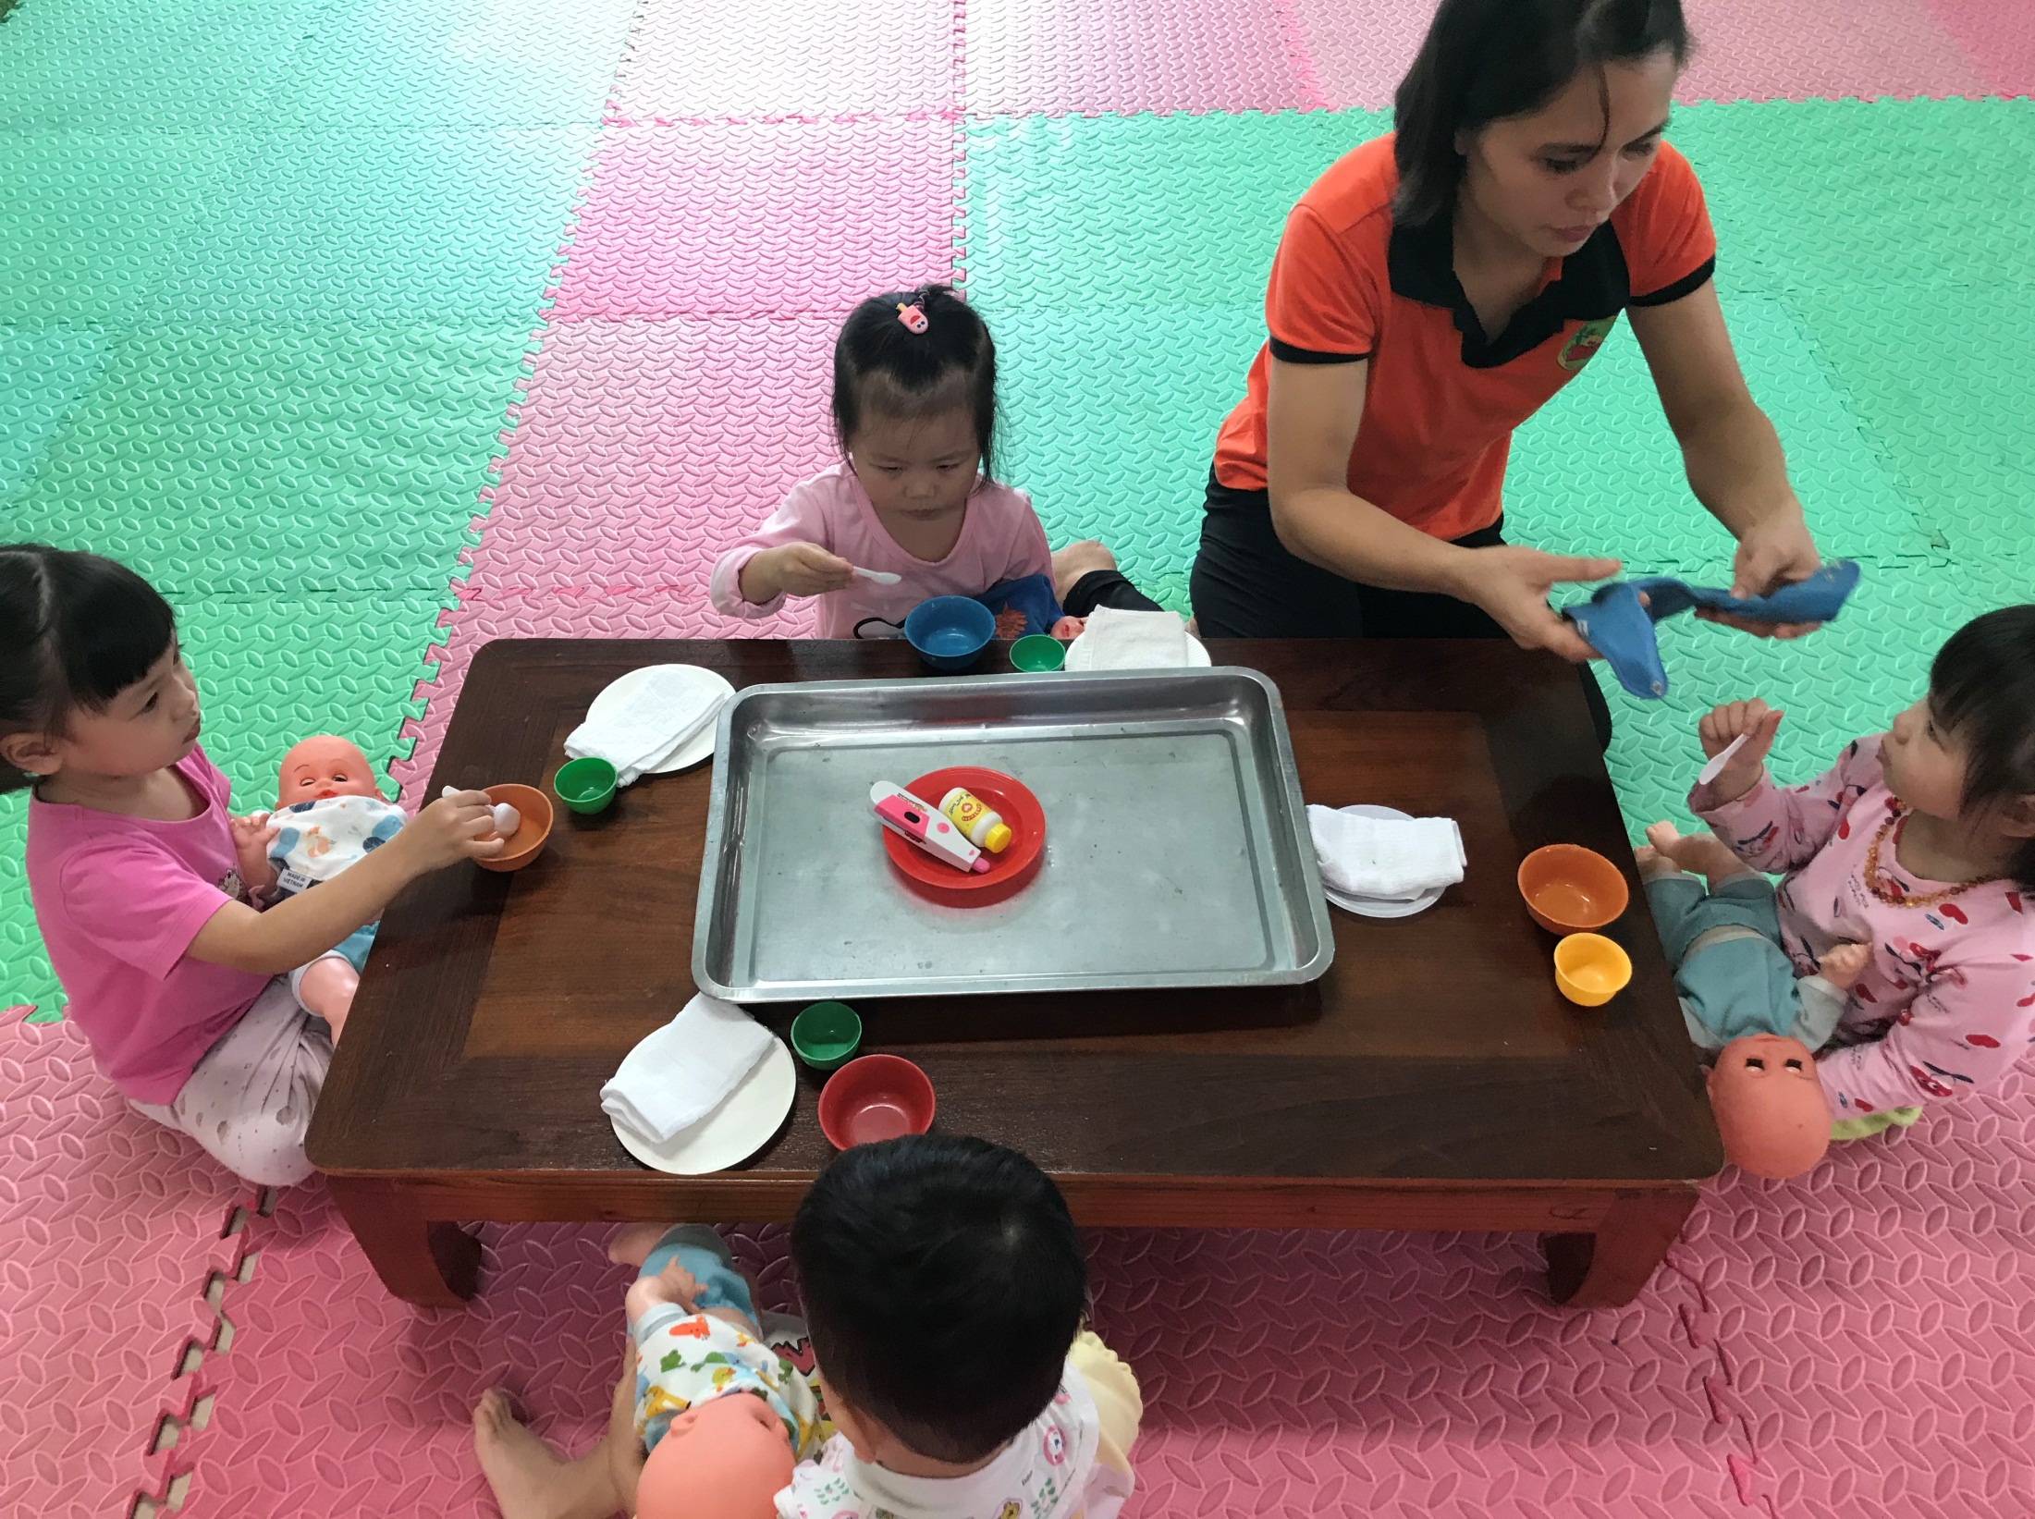

Slide 11
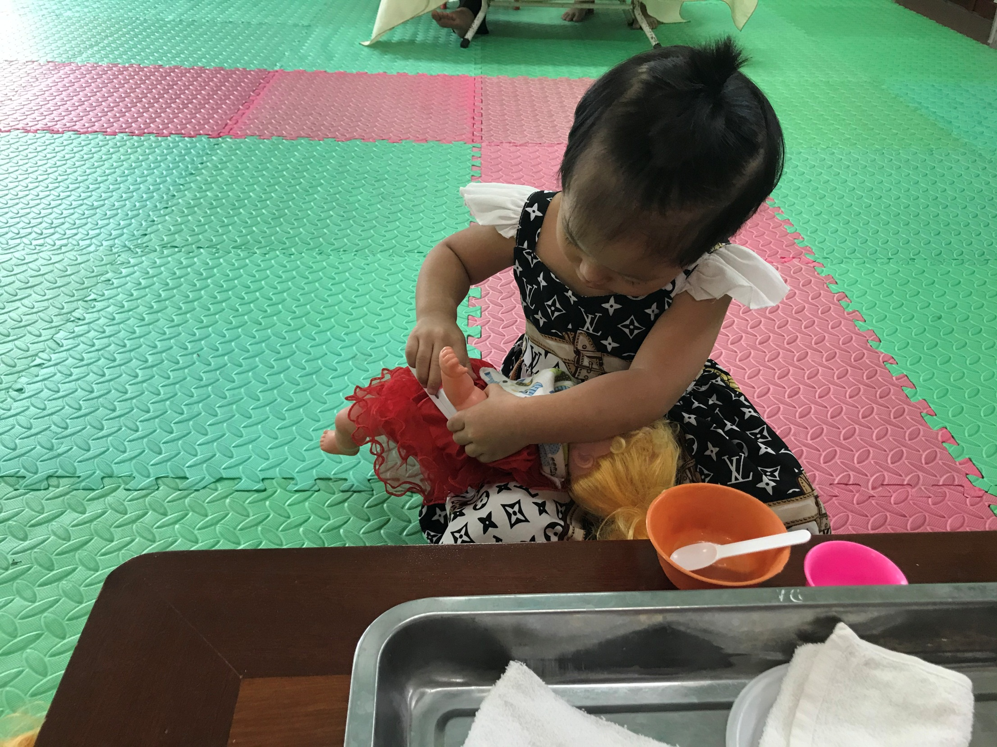

Slide 12
